Slide 1
Γεια σας παιδιά είμαστε τα παιδιά του 37^{ου} νηπιαγωγείου Θεσσαλονίκης .

Slide 2
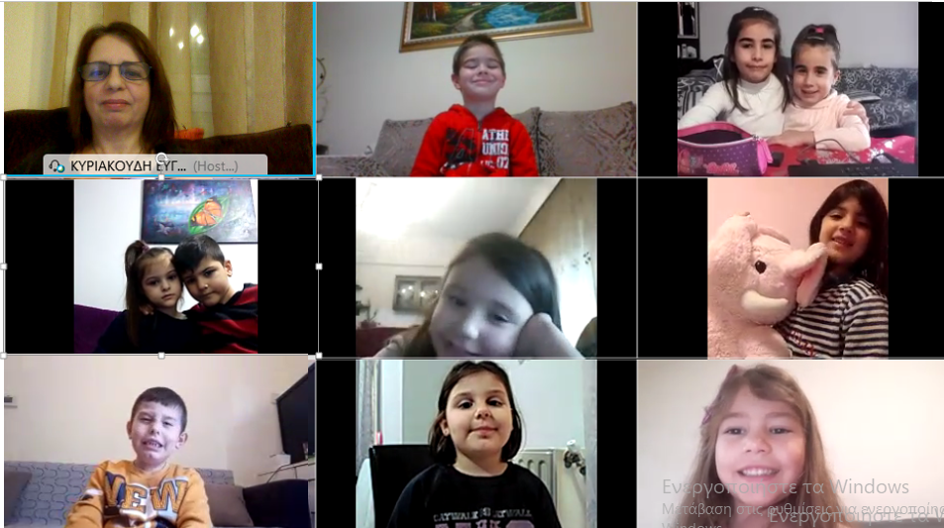
Γειά σας παιδιά!!!

Slide 3
Λύσαμε το αίνιγμα που μας στείλατε και η απάντηση είναι…….

Slide 4
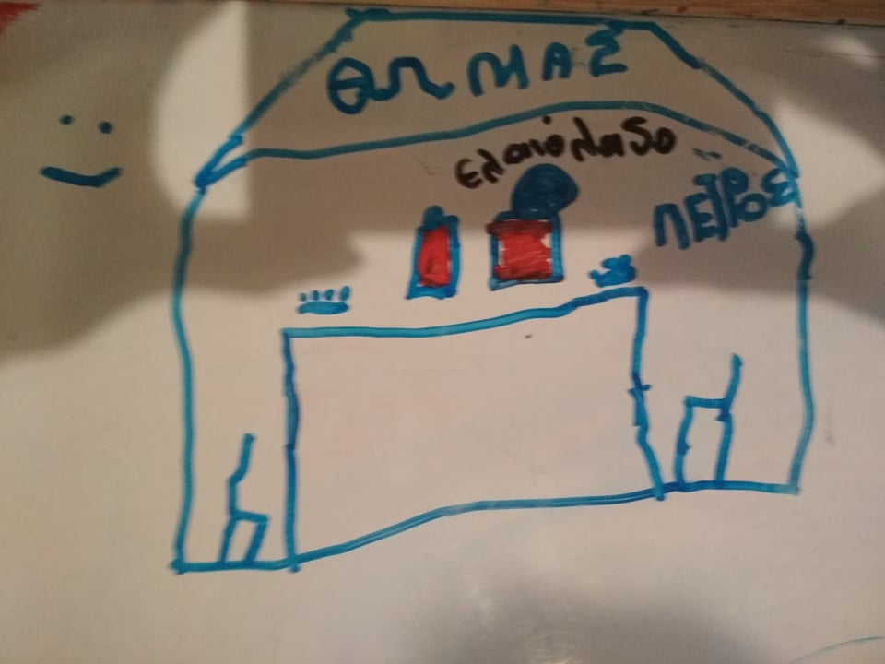
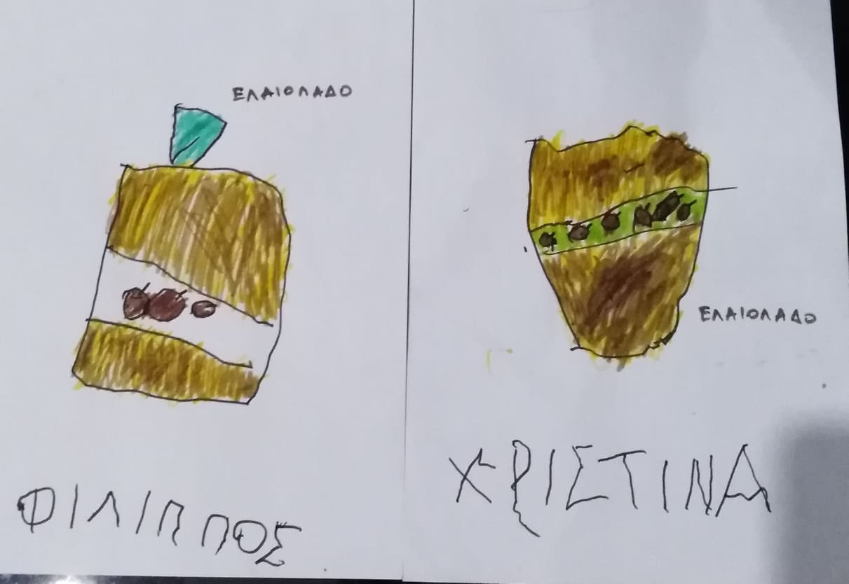
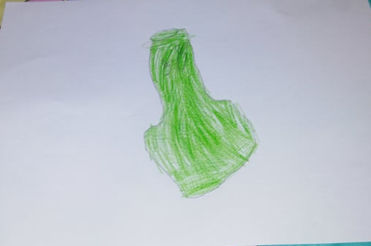
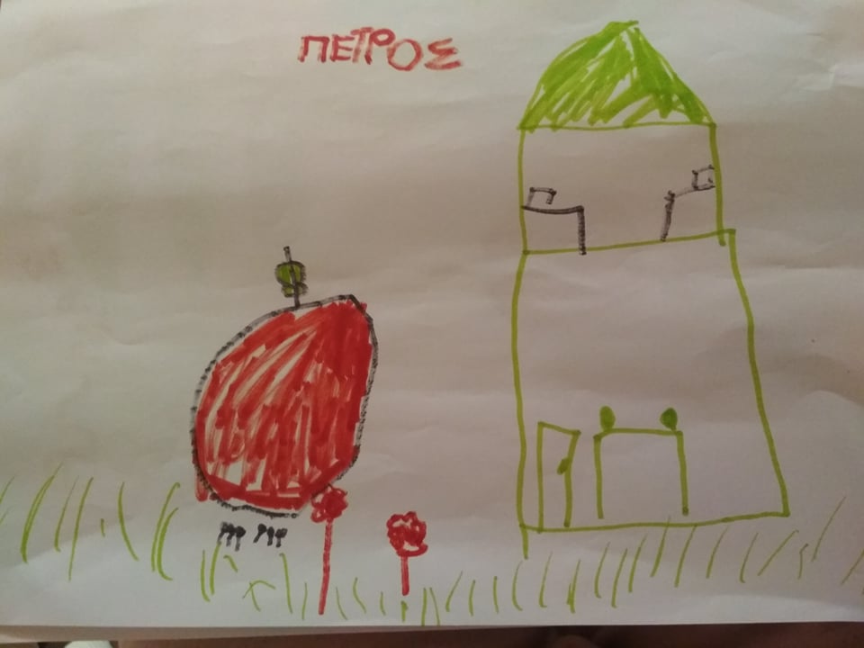
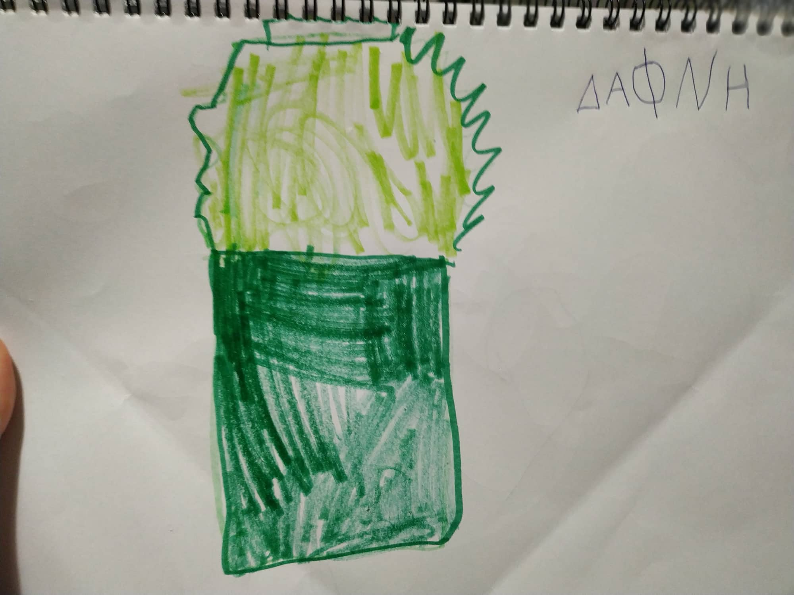
Το Ελαιόλαδο

Slide 5

Καλά Χριστούγεννα
Πολλά φιλάκια
Καλή χρονιά και καλά Χριστούγεννα
Καλή πρωτοχρονιά
Να έχουμε υγεία
Να έχουμε Ειρήνη….

